Slide 1

Azure Stack HCI notes from the field
Carsten Rachfahl, Cloud and Datacenter MVP and Azure MVP
www.hyper-v-server.de
@hypervserver
Notes:
Introduction

Slide 2

Grund dieser Präsentation
Seit 18 Monate gibt’s Azure Stack HCI
Zeit für einen Status
Nach etlichen Implementierungen
Nach vielen Schulungen
Alle Bilder sind von Pixabay oder Microsoft und zur Zeit der Präsentation 29.6.2022 frei zu Benutzen Link

Slide 3

Generelles Interesse
Interesse im Markt
Adoption steigt
PowerKurs Belegung ~50%
Implementierungen > 50%

Slide 4
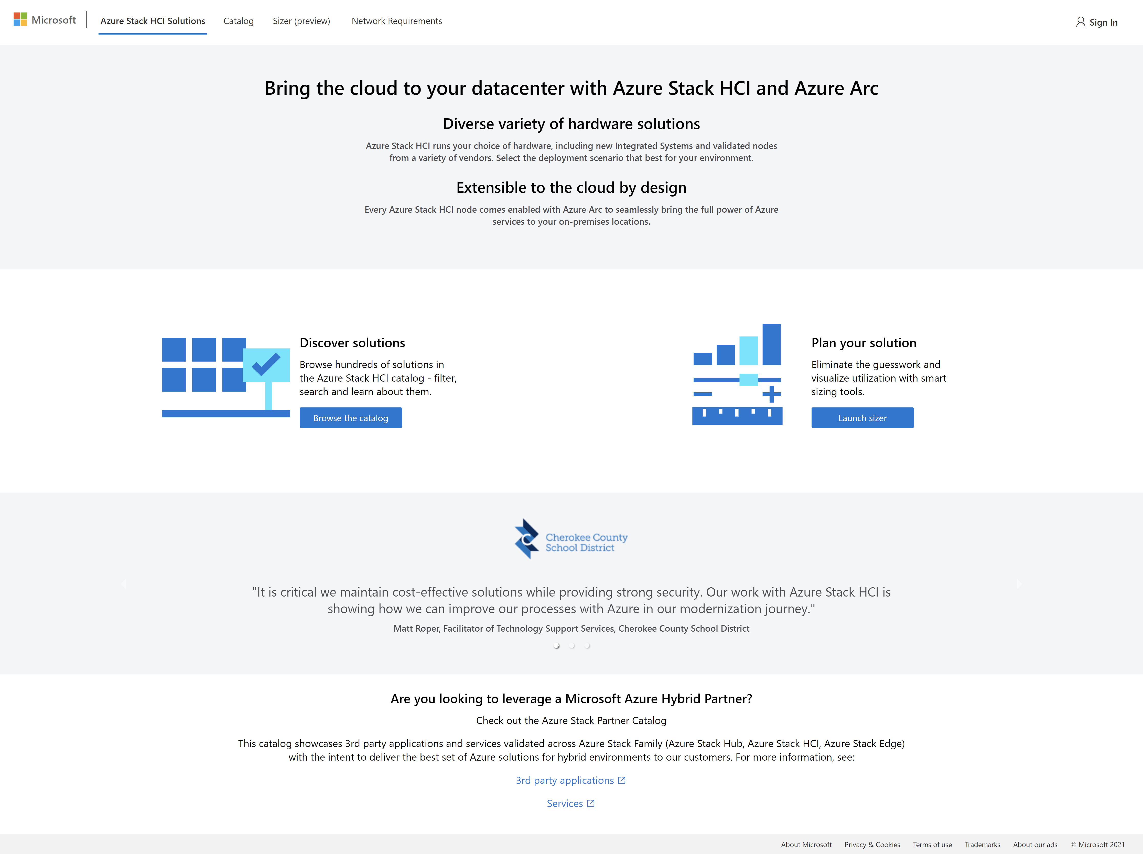
Microsoft Förderung
Microsoft fördert PoC und Implementierung mit einem “Booster Program”
Azure Stack HCI Solutions | Microsoft (hcicatalog.azurewebsites.net)

Slide 5

Azure Integration
Monitoring
Insight
WAC in Azure

Slide 6
Demo

Slide 7

Azure Integration (2)
Windows Server 2022 Datacenter Azure Edition
Besser als on-Premise Lizenz
SMB over QUIC
Automanage
Hotpatching
Notes:
Azure Automanage | Microsoft Azure

Slide 8
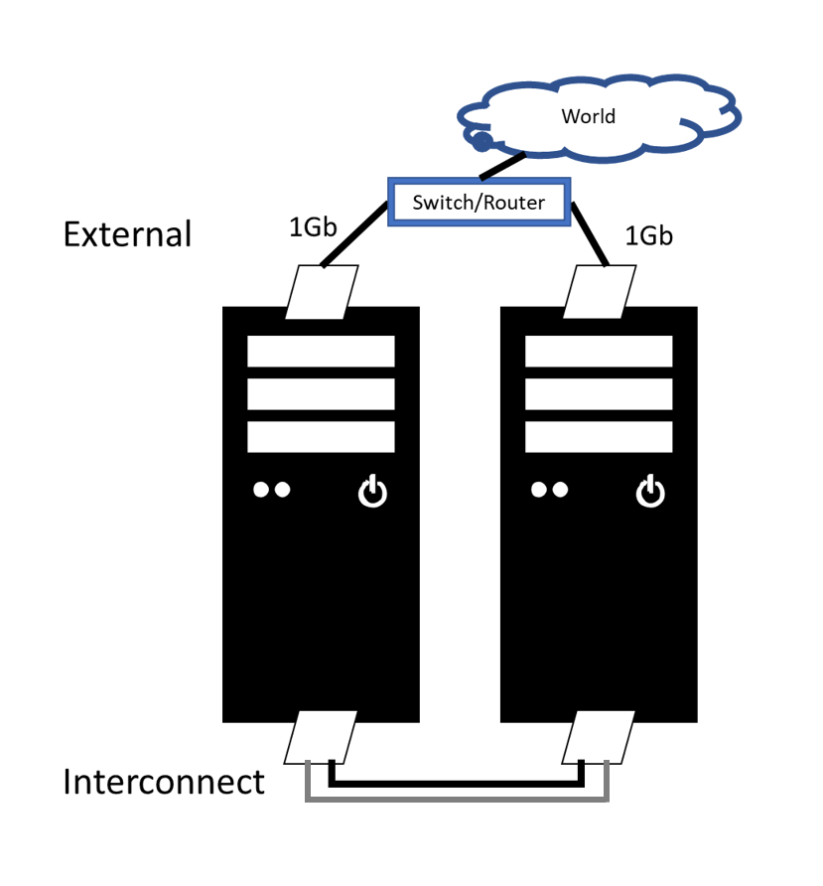
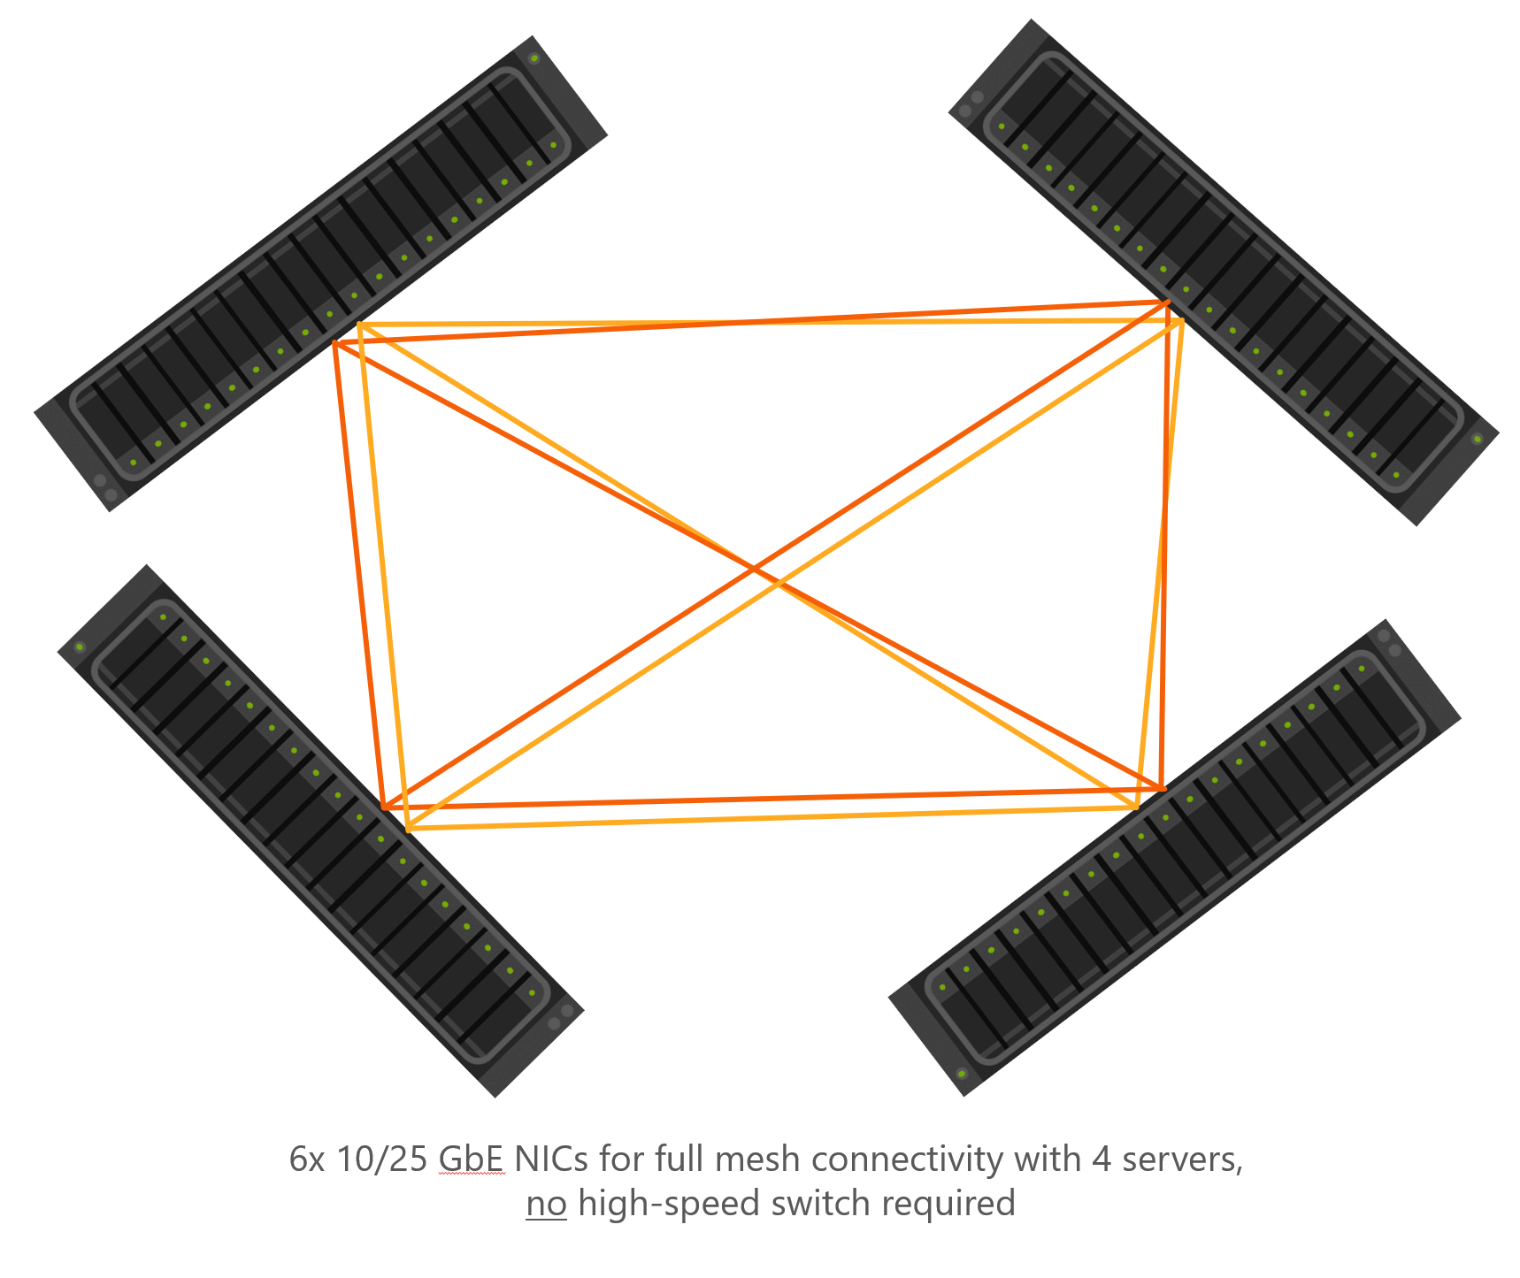
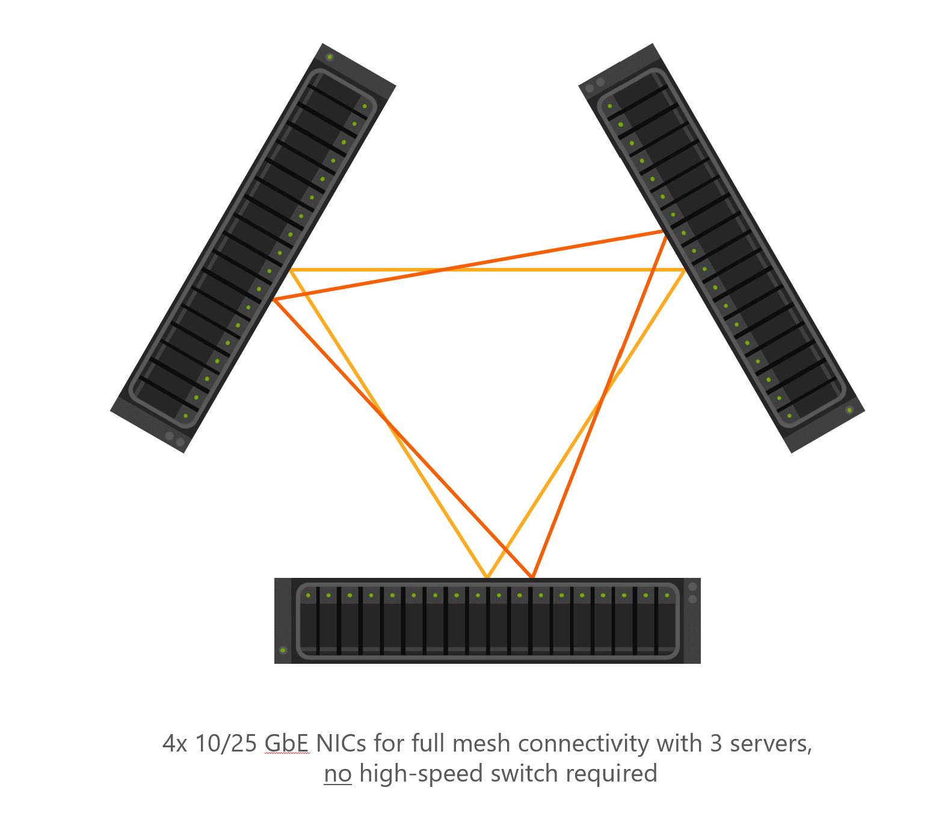
Switch Less
Switchless ist populär
bei 2 Knoten normal
bei 3 Knoten
vereinzelt bei 4 Knoten
und bei Stretched Cluster (pro Site)
Problem (noch?)
30 bis 60 Sekunden Verzögerung bei Live Migration

Slide 9
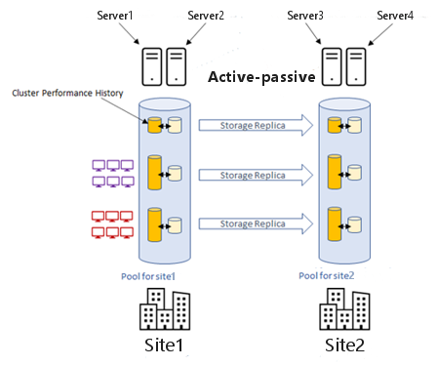
Stretched Cluster
Vorteile
Großes Interesse (zumindest in Deutschland)
Support von asynchrone und synchrone Storage Replica
Campus Cluster und Metro Cluster möglich

Slide 10
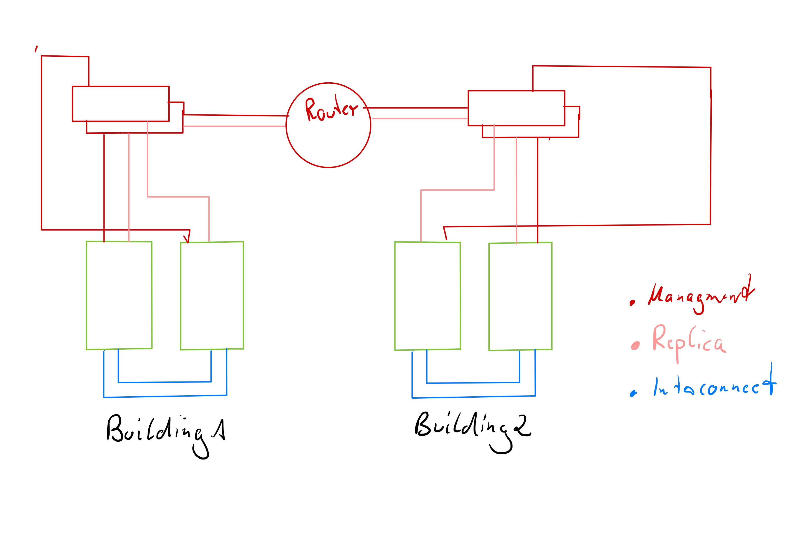
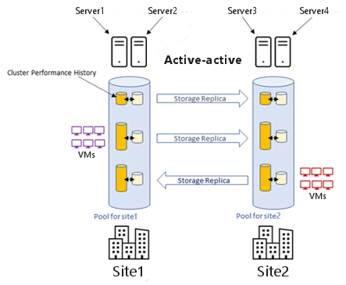
Stretched Cluster (2)
Probleme
Bugs
Application Support
Kein SDN Support
kein AKS Support
Virtual Disks nicht vergrösserbar
WAC Extension ist nicht komplett
Logfile Latenz
~ 7ms und mehr auf All-Flash Systemen

Slide 11
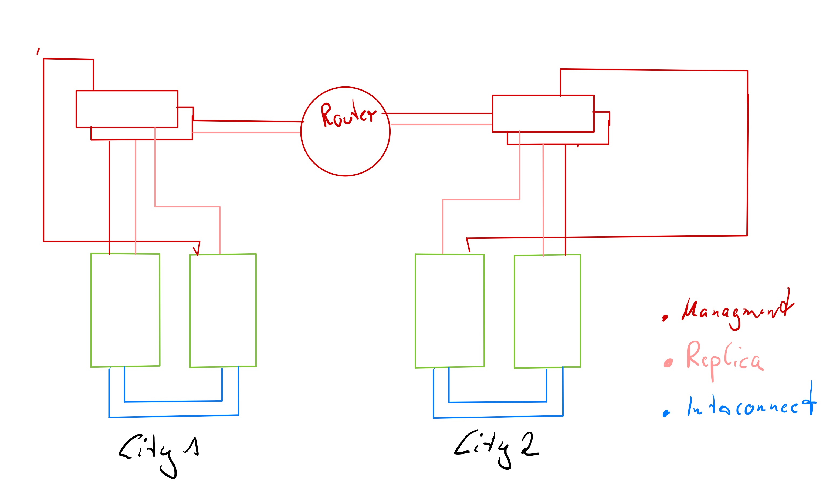
Stretched Cluster (3)
Probleme
Netzwerkanforderungen
Design für Metro Cluster
für Campus Cluster Ziel weit überschossen
Kein RDMA Support
Jedes Netz muss geroutet werden

Slide 12

Neuerungen in 21H2
Cluster DDA mit GPUs
Thin provisionierte Virtual Disk
Network ATC
Cluster werden ARC enables

Slide 13
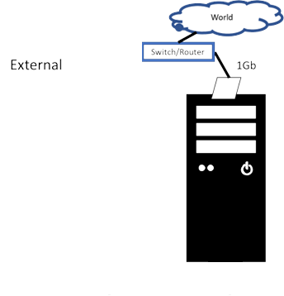
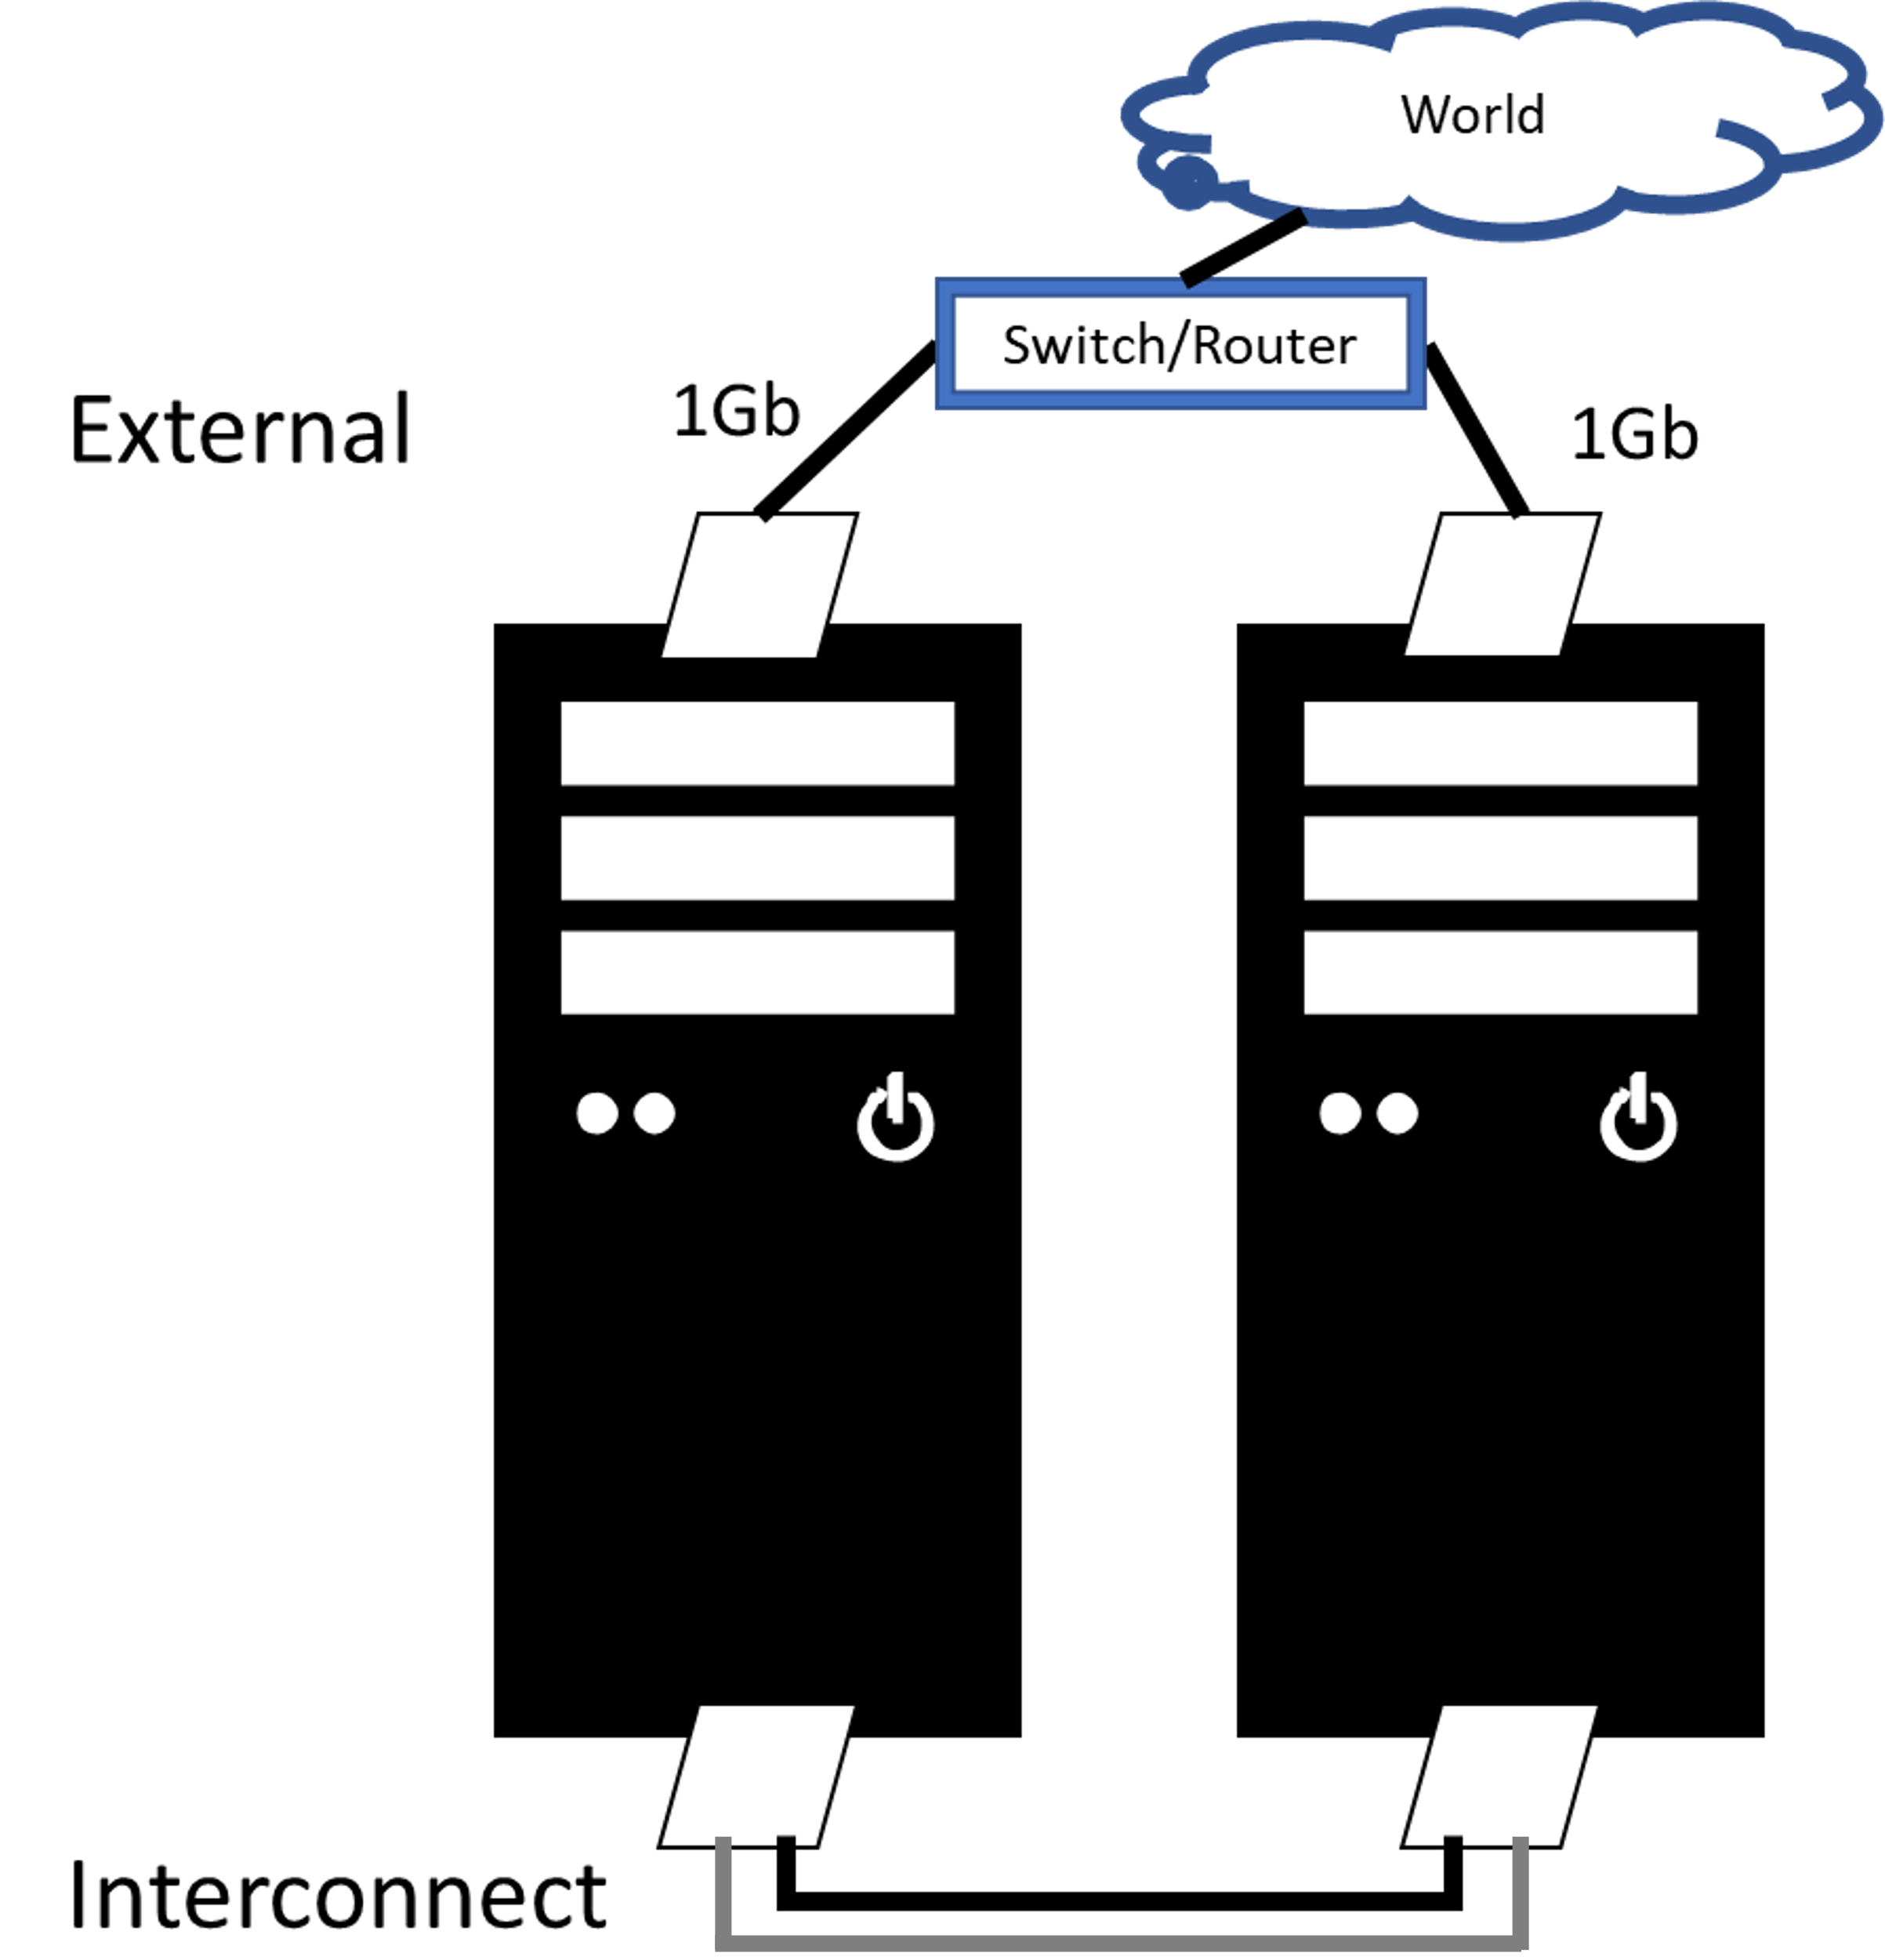
Single Node Cluster
Ein Node Scenarios
Keine Vorteil beim Patchen
Redundanz nur im System
nur SSD und NVMe Device
Heute kein Erweiterungspfad auf mehrere Knoten

Slide 14
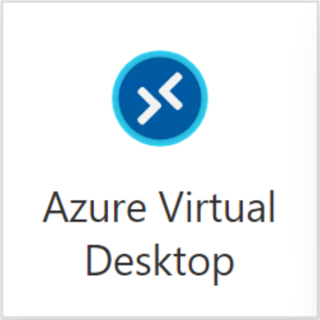
Azure Virtual Desktop
AVD in Azure
Managed Service
Multiuser Windows 10 + Windows 11
Azure Stack HCI Preview
schnelle Disk
GPU Support
21H2 Cluster DDA
22H2 GPU Partitioning
Preise stehen leider noch aus ☹

Slide 15

Größten Blocker
Lizensierung
Hyper-V und S2D ist umsonnst
Azure Stack HCI nicht
Nicht Realisierung der Mehrwerte
Support
ESU
Azure Benefits

Slide 16

Größten Blocker (2)
Netzwerk Verständnis
RDMA mit RoCE
Cluster Design
Stretched Cluster
Tooling
Core Console
Admin Center
Migration
Keine Live Migration und Hyper-V Replica von Hyper-V
3rd Party Tools

Slide 17
Q&A

Slide 18






Thanks to our Sponsors!

